Slide 1

MASTERCLASS
CALCUL DE BONUS

Slide 2

09 Façons de Gagner de l’Argent
Bonus de vente en détail
Bonus de Performance
Bonus Directeur
Prime de Construction d’Equipe
Prime de Leadership
Fonds de Voyage
Fonds de voiture
Fonds de maison
Bonus Elite Club

Slide 3
BON A SAVOIR
Point Volume (PV) = Business Volume(BV)
1 20
1 Cedis = 7,5 Roupie
Exclusive PV = Achat personnel + Pv des distributor 5 à 12%
Self PV= Achat personnel
PGPV = Vos pv personnels, plus les pv des membres de votre équipe qui ne sont pas encore Bronze Directeur

Slide 4
2- Bonus de vente en détail
En tant que Distributeur de Vestige , vous avez 20% de remise sur tous les produits VESTIGE .
Le distributeur qui achète les produits les vend avec une marge , cette marge représente son bonus de vente en détails
Exemple : Avec les compléments alimentaires

Slide 5









Compléments Alimentaires
GARNODERMA
90 Capsules
Prix DP = 14.500 FCFA
Prix SP = 19.500 F
PV = 35.49
ALO VERA
60 Capsules
Prix DP = 5.000F
Prix SP = 10.000 F
PV = 11.37
CALCIUM
100 Comprimés
Prix DP = 4000 F
Prix SP = 9.000 F
PV = 8.27
FLAX OIL
90 Capsules
Prix DP = 9.000 F
Prix SP = 14.000 F
PV = 21.36
NEEM
100 Capsules
Prix DP = 5.500F
Prix SP = 10.500 F
PV = 12.75
SPIRULINE
AMLA
60 Capsules
Prix DP = 4.500
Prix SP = 9.500 F
PV = 10.34
Folic Acide
90 Capsules
Prix DP = 4.O00 F
Prix SP = 9.000 F
PV = 8.61
100 Capsules
Prix DP= 7000F
Prix SP = 12.000 F
PV = 17,23

Slide 6
PRIX ABONNE
20 Calcium X4000 = 80.000 FCFA
PRIX CLIENT
20 Calcium X9000 = 180.000 FCFA
BENEFICES
180.000- 80.000 = 10.000 FCFA

Slide 7
2- Bonus Performance
Vestige Marketing nous paye entre 5 et 16% de bonus de Performance
5%
11%
8%
8%
16%
12%
4%
16%
0%

Slide 8
Formule du Calcul de bonus de Performance
ALAIN
3000 PV
Sel PV x %( En fonction de ton grade)= pts
Pts X 20 = ……/ 7,5
Exemple: Alain est bronze Directeur et il a réaliser un self Pv de 3000 PV , calculez son bonus de performance.
3000 X 16% X20 = 9600 Rs= 1280 GHC

Slide 9
TOTAL PV= 4500 PV
BRICE
16%
500 PV
8%
A
B
12%
C
8%
1500 PV 2000PV 500 PV
Point Total= 500+ 1500 + 2000 + 500= 4500 Points
PT = ( Brice , A, B,C, ) 4500 X 16% = 720 Pts
A reçoit= 1500 X 8% = 120 pts
B reçoit = 2000X12 = 240 points
C reçoit 500X8%= 40 points
Votre bonus de performance = 720 -( 120 + 240+ 40 ) = 320 pts x 20 = 6400 Rs /7,5= 853 GHC

Slide 10
EXERCICES
You 16%
2000 PV
Combien sera votre Bonus de Performance ?
Effectuez le Calcul ______________________________________________________________________________________________________________________________________________________________________________________________________________________________________________________________________________________________________________________
A 8%
B 5%
C 16%
300
100
500
YOU = 904 GHC

Slide 11
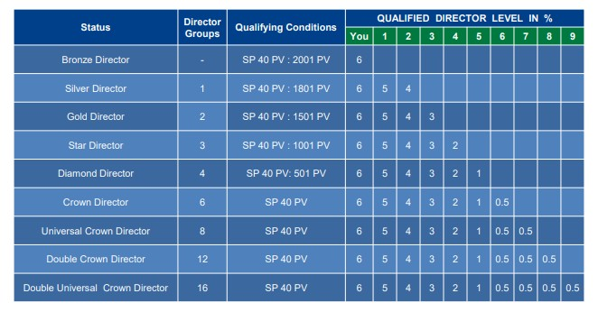
3-Bonus Directeur
15% des PV généré par la Compagnie
BD=
= 0. 77
Nombre de points BD collectés

Slide 12
Formule pour calculer le Bonus Directeur
Cas d’un Bronze Directeur
PGPV x 6% (X20 x 0,77)
Cas d’un SILVER Directeur
PGPV(Vous) x 6% + PGPV(L1) X 5% + PGPV X 4% X (20X0,77)

Slide 13
Cas de GOLD Directeur
PGPV(Vous) x 6% + PGPV(L1) X 5% + PGPV(L2) X 4% + PGPV(L3) X (20X0,77)
Cas de STARS Directeur
PGPV(Vous) x 6% + PGPV(L1) X 5% + PGPV(L2) X 4% + PGPV(L3)+ PGVP(L4) X (20X0,77)

Slide 14
CAS PRATIQUE ( Bronze Directeur)
BRICE
16%
100 PV
8%
12%
B
C
5%
A
500 PV 1000PV 500 PV
PGPV= 2100 PV
BD= 2100 PV X 6% ( X 20 X 0,77) = 1940 Rs/7,5 = 258 GHC
BD= 2100 PV x 6% ( X28 X 0,77) = 2716,5 Rs /7,5 = 362 GHC

Slide 15
EXERCICES
BRICE
16%
500 PV
5%
A
B
12%
C
8%
1500 PV 2000PV 500 PV
PGPV= 4500 PV
BD= 4500 PV X 6% ( X 20 X 0,77) = 4158 Rs /7,5 = 554 GHC
BD= 4500 PV x 6% ( X28 X 0,77) = 5821,2 Rs /7,5 = 776,16 GHC

Slide 16
EXERCICES
( SILVER Directeur)
BRICE
TOTAL PV= 9300 PV
500 PV
A
8%
B
C
12%
16%
4500 PV 2000PV 500 PV
8%
12%
8%
1000pv 500pv 200pv
PGPV (BRICE) = 3000PV
PGPV (A) = 6000pv
PGPV (B) =2000pv
PGPV (C) =700pv

Slide 17
BD = PGPV(Vous) X6% + PGPV ( A+B+C) X5% ( 20 X 0.77)
BD= 3000X 6% + 8700 X5% = 4800 PTS
BD= 180 + 435 ( 20 X 0,77) = 9471Rs / 7,5= 1262,02 GHC

Slide 18
EXERCICES
( SILVER Directeur)
JEAN
500 PV
A
8%
B
C
12%
D
8%
16%
2001 PV 2300PV 1500 PV 2000 PV
8%
12%
5%
8%
500pv 200pv 200pv 100PV
PGPV (BRICE) = 6300PV
PGPV (B) =2300pv
PGPV (D) =2100pv
PGPV (A) = 2701pv
PGPV (C) =1700pv

Slide 19
BD = PGPV(JEAN) X6% + PGPV(A+B+C+D) X5% ( 20 X 0.77)
BD= 3000 X 6% + 8801X5% = PTS
BD= 180 + 440,05 ( 20 X 0,77) = 12401 Rs / 7,5= 1653,9 GHC

Slide 20
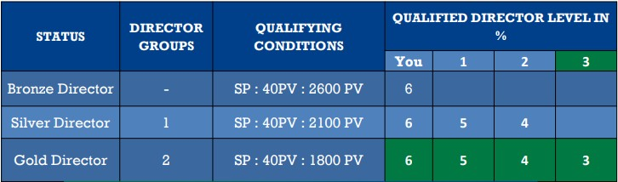
4- Bonus Construction d’équipe
3% des PV généré par la Compagnie
TBB=
= 0. 91
Nombre de points TBB collecté

Slide 21
Formule pour calculer le Team Bulding
Cas d’un Bronze Directeur
PGPV x 6% (X20 x 0,91)
Cas d’un SILVER Directeur
PGPV(Vous) x 6% X + PGPV(L1) X 5% + PGPV(L2 )X 4% X (20 X0,91)
Cas d’un GOLD Directeur
PGPV(vous) x 6% + PGPV(L1) X 5% + PGPV(L2) x 4%+ PGPV (L3) X 3% X20X0,91
NB
Pour le Calcul du TBB le PGPV prend en compte le PV des membre Bronze Directeur

Slide 22
EXERCICES
BRICE
16%
500 PV
5%
A
B
12%
C
8%
1500 PV 2000PV 500 PV
PGPV= 4500 PV
TBB= 4500 X 6% X20 X 0, 91= 4914/ 655 GHC

Slide 23
EXERCICES
( SILVER Directeur)
FRANCK
500 PV
A
8%
B
C
12%
16%
2001 PV 2300PV 1500 PV
8%
12%
8%
500pv 200pv 200pv
PGPV (FRANCK) = 8301PV
PGPV (A) = 2701pv
PGPV ( B) =2300pv
PGPV (C) = 1700pv

Slide 24
TBB = PGPV(FRANCK) X6% + PGPV( A+B+C) X5% ( 20 X 0.91)
TBB= 8301 X 6% + 6701 X5% = PTS
BD= 498,06+ 335,05 ( 20 X 0,91) = 15.162,6Rs / 7,5= 2021,6 GHC

Slide 25
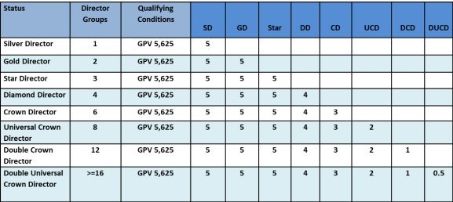
4- Bonus de Leadership
18% des PV généré par la Compagnie
= 2. 14
Nombre de points LOB collecté

Slide 26
Formule pour calculer le Bonus de Leadership
Cas d’un SILVER Directeur
(GPV ) x 5% (X20 x 2,14)

Slide 27
EXERCICES
BRICE
SILVER D
2100 PV
A
6000 PV
GP= 6000 PV
LOB = 6000 X5% = 300 PTS
LOB = 300 PTS X 20 X 2,14 = 12840 Rs/ 7,= 1712 GHC

Slide 28
BRICE
GOLD D
2500 PV
A
B
5625 PV
8000 PV
GPV (A) = 5625 X5% = 281,25 PTS
GPV (B) = _8000 X5% = 400 PTS
LOB = 681,25 X 20 X 2,14 = 29.156 Rs/7,5 = 3887 GHC

Slide 29
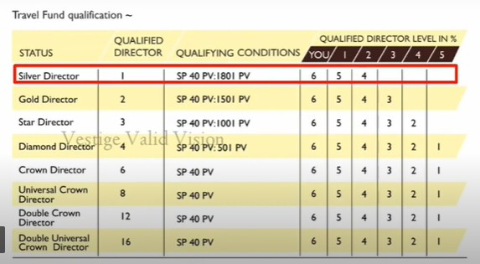
4- Bonus de fonds de Voyage
3% des PV généré par la Compagnie
= 0. 19
Nombre de points TF collecté

Slide 30
Formule pour calculer le FONDS DE VOYAGE
Cas d’un SILVER Directeur
PGPV X6% + PV(L1) X5% + PV(l2)x 4 ( X20 X 0.19=
Cas d’un GOLD Directeur
PGPV X6% + PV(L1) X5% + PV(l2)x 4+ PV(L3) ( X20 X 0.19=

Slide 31
EXERCICES
BRICE
40 PV
SILVER D
A
B
C
D
12%
8%
5%
16%
1000 PV
500 PV
1500 PV
2001 PV
TF= 3040 x 6% + 2001 X 5% =282,4 pts
282.4 X 20 X 0.19 = 1073,12 Rs /7,5= 142 GHC

Slide 32
EXERCICES
BRICE
40 PV
SILVER D
A
B
C
16%
12%
8%
E
10.001 PV
1000 PV
500 PV
16%
8.000 PV
A
2001 PV
16%
TF= 1540 x 6% + 10.001 X 5%+ 8000 X4% + 2001 X 3% = 972,48 Pts*
972,48 X 20 X 0,19 = 3695,4 Rs/7,5= 492,7 GHC

Slide 33
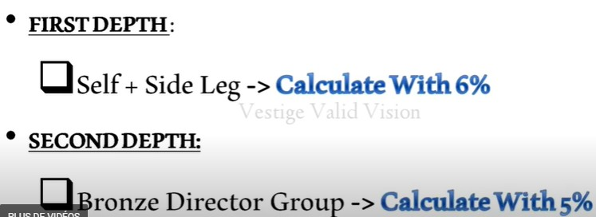
4- Bonus de fonds de Voiture
5% des PV généré par la Compagnie
= 0.34
Nombre de points CF collecté

Slide 34
Formule pour calculer le Bonus de Fonds de voiture
CF= PGPV X6% + PVDirecteurs X5% ( X20 X 0.32)

Slide 35
EXERCICES
BRICE
1.000 PV
A
B
C
D
16%
16%
8%
16%
5.000 PV
1.000 PV
10.001 PV
2.001 PV
CF= 2000 X 6% + 17003 X 5%= 970.15 Pts
970,15 X 20 X 0,34= 6597 Rs/7,5 = 879,6 GHC

Slide 36

4- Bonus de fonds de Maison
3% des PV généré par la Compagnie
= 0.32
Nombre de points HF collecté

Slide 37
Formule pour calculer le Bonus de Fonds de Maison
HF= PGPV X6% + PV Directeurs X5% ( X20 X 0.32)

Slide 38
EXERCICES
BRICE
1.000 PV
A
B
C
D
16%
16%
8%
16%
5.000 PV
1.000 PV
10.001 PV
2.001 PV
HF= 2000 X 6% + 17003 X 5%= 970.15 Pts
970,15 X 20 X 0,32= 6208 Rs/7,5 = 827,8 GHC

